Slide 1

Федеральное государственное образовательное бюджетное учреждение высшего образования
«ФИНАНСОВЫЙ УНИВЕРСИТЕТ ПРИ ПРАВИТЕЛЬСТВЕ РОССИЙСКОЙ ФЕДЕРАЦИИ»
(Финансовый университет)
Новороссийский филиал
Кафедра «Экономика, финансы и менеджмент»
Статистические методы
оценки риска
Дисциплина: «Теория и методология анализа и прогнозирования рисков»
Составитель: к.э.н., доцент Заярная Ирина Александровна

Slide 2
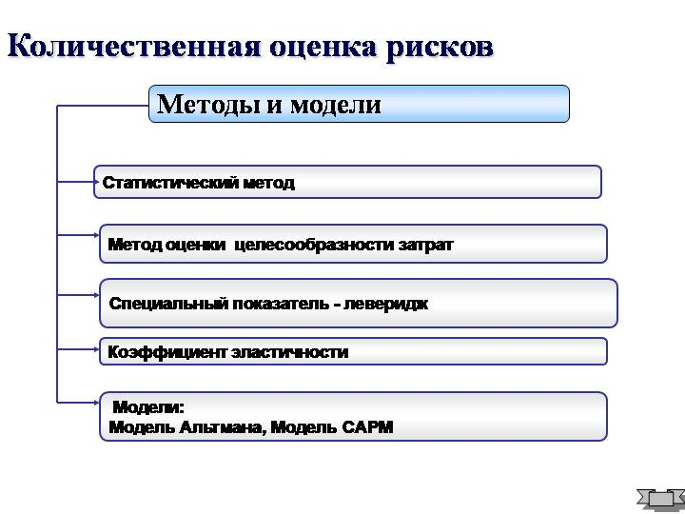

Slide 3

Управление риском означает правильное понимание степени риска, который постоянно угрожает людям, имуществу, финансовым результатам хозяйственной деятельности. Для предпринимателя важно знать действительную стоимость риска, которому подвергается его деятельность.

Slide 4

Под стоимостью риска следует понимать фактические убытки предпринимателя, затраты на снижение величины этих убытков или затраты по возмещению таких убытков и их последствий.

Slide 5

Правильная оценка финансовым менеджером действительной стоимости риска позволяет ему объективно представлять объем возможных убытков и наметить пути к их предотвращению или уменьшению, а в случае невозможности предотвращения убытков обеспечить их возмещение.

Slide 6

Оценка риска – это этап анализа риска, имеющий целью определить его количественные характеристики: вероятность наступления неблагоприятных событий и возможный размер ущерба. Можно выделить основные методы оценки риска для конкретных процессов:
анализ статистических данных по неблагоприятным событиям, имевшим место в прошлом;
2) теоретический анализ структуры причинно-следственных связей процессов.

Slide 7

Используя имеющиеся статистические данные, можно оценить вероятность возникновения неблагоприятных событий и размер ущерба. Этот метод подходит для частых и однородных событий.

Slide 8

К методам, обеспечивающим отдельную оценку уровня риска, относится дисперсия, которая представляет собой средневзвешенное из квадратов отклонений действительных результатов рискованных инвестиционных вложений от средних ожидаемых.

Slide 9

Дисперсия рассчитывается по формуле :
где q – дисперсия;
Х – ожидаемое значение для каждого случая вложения инвестиционных ресурсов;
Х – среднее ожидаемое значение риска инвестиционной деятельности;
n – число вложений инвестиционных ресурсов (частота);
Pi – вероятности возникновения случаев вложений инвестиционных ресурсов.

Slide 10
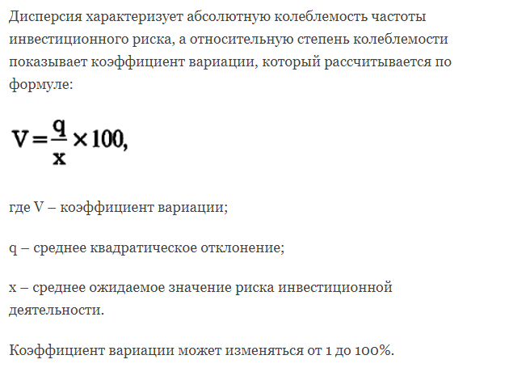

Slide 11
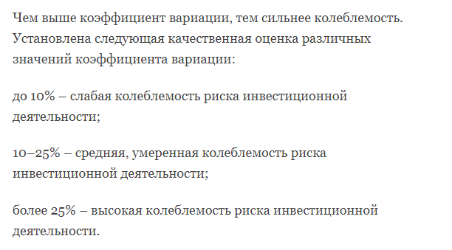

Slide 12

При использовании дисперсии и вариации учитывают, что риск имеет математически определенную вероятность получения результата от реализации инвестиционного проекта. Эта вероятность в свою очередь может быть определена субъективно экспертным путем или объективно на основании математических вычислений частот степени риска.

Slide 13


Дисперсия и среднеквадратическое отклонение служат мерами абсолютного рассеяния и измеряются в тех же физических единицах, в каких измеряется варьирующий признак.
Коэффициент вариации – относительная величина. Поэтому с его помощью можно сравнивать колеблемость признаков, выраженных в различных единицах измерений.
Поскольку на формирование ожидаемого результата (например, величины прибыли) воздействует множество случайных факторов, то он, естественно, является случайной величиной.

Slide 14

Одной из характеристик случайной величины Х является закон распределения ее вероятностей.
Характер, тип распределения отражают общие условия, вытекающие из сущности и природы явления, и особенности, оказывающие влияние на вариацию исследуемого показателя (ожидаемого результата).

Slide 15

Ситуации, когда убытки редки, но их величина существенна, возникают в результате таких катастрофических обстоятельств, как взрыв на заводе или землетрясение. Напротив, ситуации, когда убытки происходят часто, но их размер относительно невелик, имеют обычный характер. Примером является физический ущерб автомобилю (например, в результате аварии) из большого автопарка.

Slide 16

Значительная часть организаций несет большое число убытков относительно небольшого размера (hazard, accidental) по рискам опасности.
Например, в больших производственных компаниях ежегодно с работниками происходит большое число незначительных случаев травматизма.
Другие организации страдают от таких катастрофических потерь, как большой пожар или взрыв на заводе, что, хотелось бы верить, происходит не часто. Между этими двумя крайними ситуациями располагаются убытки средней величины, которые могут наступить или не наступить с некоторой периодичностью.

Slide 17
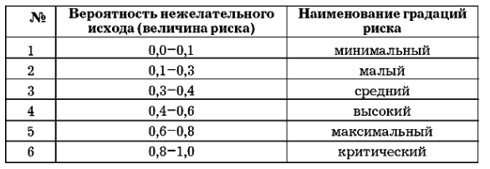
Эмпирическая шкала уровня риска

Slide 18

Принятие решений с большим уровнем риска зависит от склонности к риску лиц, принимающих решение. Однако принятие таких решений возможно только в случае, если наступление нежелательного исхода не приведет предпринимателя (фирму) к банкротству.
Для оценки приемлемости отклонения используется коэффициент вариации V. При этом приводятся следующие шкалы колеблемости (риска) коэффициента вариации: до 0,1 – слабая; от 0,1 до 0,25 – умеренная; свыше 0,25 – высокая.

Slide 19

При оценке приемлемости коэффициента, определяющего риск банкротства, существует несколько не противоречащих друг другу точек зрения.
Одни авторы считают, что оптимальным является коэффициент риска, составляющий 0,3, а коэффициент риска, ведущий к банкротству, – 0,7 и выше.
В других источниках приводится шкала риска со следующими градациями указанного выше коэффициента: приемлемый риск – до 0,25, допустимый риск – 0,25–0,50, критический риск – 0,50–0,75, катастрофический риск – свыше 0,75.

Slide 20

По мнению практически всех авторов, в границах коэффициента, определяющего риск банкротства от 0,3 до 0,7, находится зона повышенного риска.
Принятие решения о реализации рискового мероприятия в границах этой зоны определяется величиной возможного выигрыша в случае, если нежелательный исход (рисковое событие) не произойдет, и склонностью к риску лиц, принимающих решение.

Slide 21

Как показывает практика, для характеристики распределения социально-экономических явлений наиболее часто используется так называемое нормальное распределение.

Slide 22

Допущение о том, что большинство результатов хозяйственной деятельности (доходы, прибыль и т.п.) как случайные величины подчиняются закону, близкому к нормальному, широко используется в литературе по проблеме количественной оценки экономического риска.
Известно, что закон нормального распределения характерен для распределения событий в случае, когда их исход представляет собой результат совместного воздействия большого количества независимых факторов и ни один из этих факторов не оказывает преобладающего влияния.

Slide 23
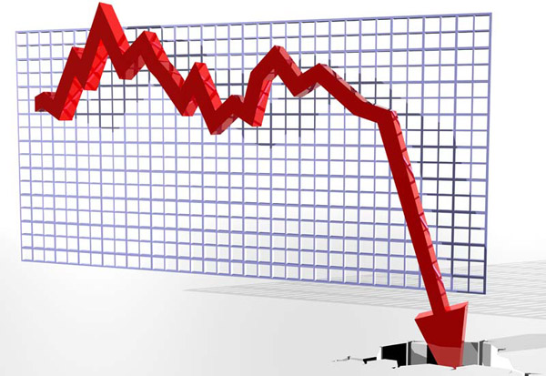
В действительности нормальное распределение экономических явлений в чистом виде встречается редко, однако, если однородность совокупности соблюдена, часто фактические распределения близки к нормальному.
На практике для проверки обоснованности принятого распределения используются различные критерии согласия (между эмпирическим и теоретическим распределением), которые позволяют принять или отвергнуть принятую гипотезу о законе распределения.

